Slide 1
Урок технологии 1 класс
Что может пластилин?
РЕХИНА МАРИЯ АЛЕКСАНДРОВНА
УЧИТЕЛЬ НАЧАЛЬНЫХ КЛАССОВ
ГБОУ СОШ № 491 Г. САНКТ-ПЕТЕРБУРГ

Slide 3
Состав пластилина:
Воск
Глина, мелко молотая
Вазелин
Картофельная мука или тальк

Slide 4
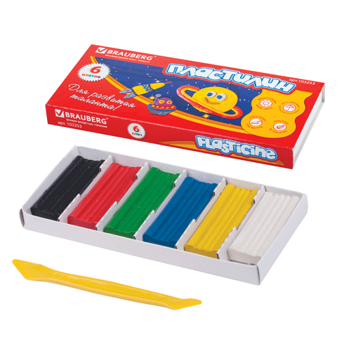
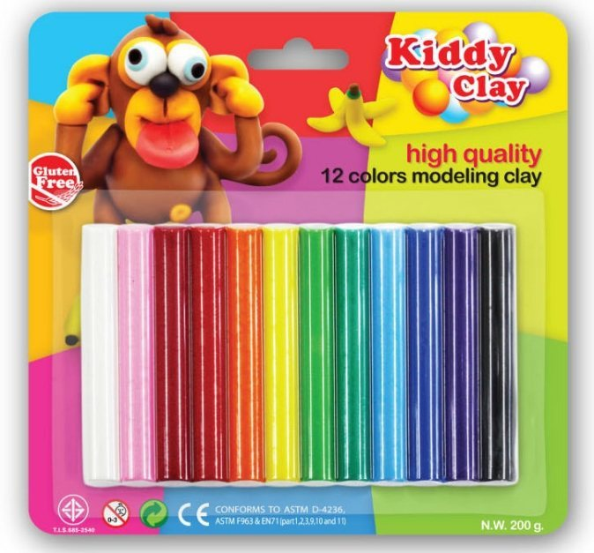
Виды пластилина:
Восковой пластилин:
восково-глиняный
восково-жировой
восково-серно-смоляной

Slide 5
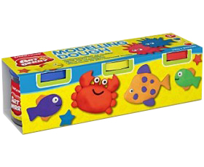
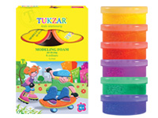
Виды пластилина затвердевающий пластилин моделирующая масса

Slide 6
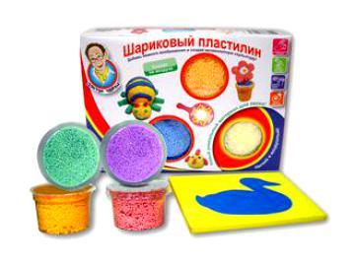
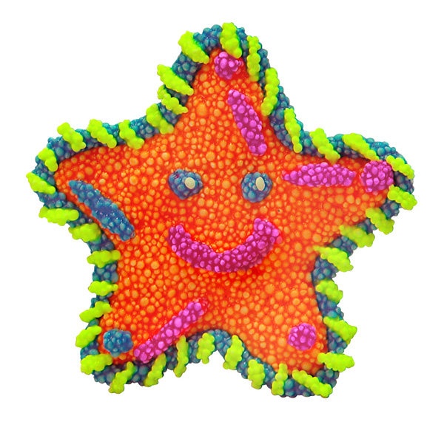
Виды пластилина:
Шариковый пластилин

Slide 7
Свойства пластилина
легко гнется и вытягивается;
сохраняет приданную ему форму;
при высокой температуре или на солнце начинает течь;
размягчившийся пластилин можно охладить, положив его на некоторое время в холодильник или опустив в холодную воду;
долго сохраняет приданную ему форму;
имеет цвет.

Slide 8
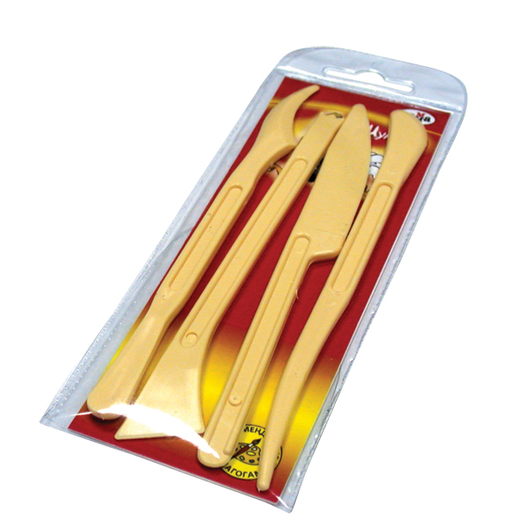
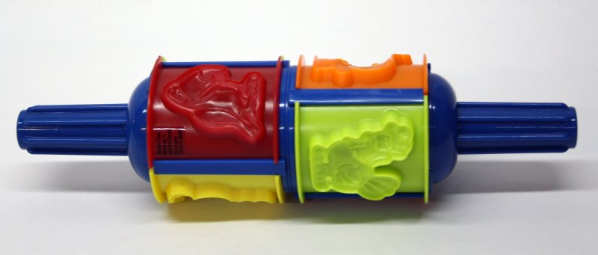
Инструменты

Slide 9
Приёмы работы с пластилином Что можно сделать с пластилином?
Отрезать Вдавить
Скатать Перекрутить
Вытянуть Размять
Раскатать Слепить
Сплющить Прищипнуть

Slide 10
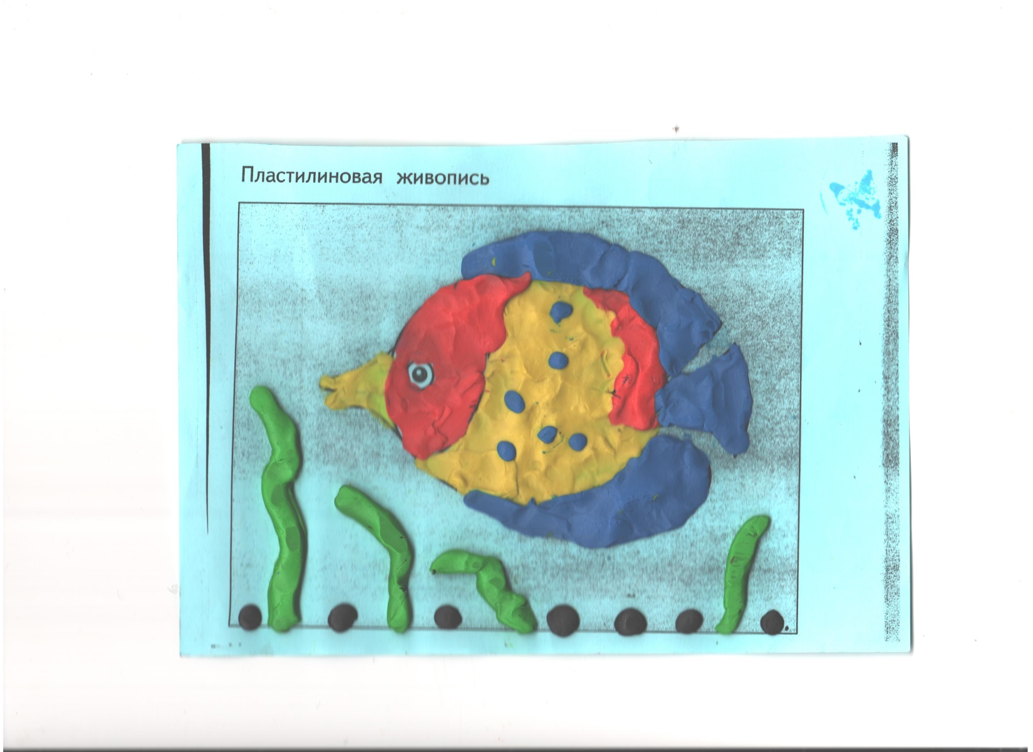
Наши работы

